Slide 1
Marc, le livre du Serviteur
Chap. 1 L’identité, l’autorité, la compassion du Serviteur
Chap. 2 Le Serviteur vous offre le pardon, la joie, la liberté
Chap. 3 le Serviteur inaugure le Royaume
Chap. 4 Des paraboles du Royaume
Culte du 17 septembre 2023, rue Sonnerat
P DELBECQUE

Slide 2
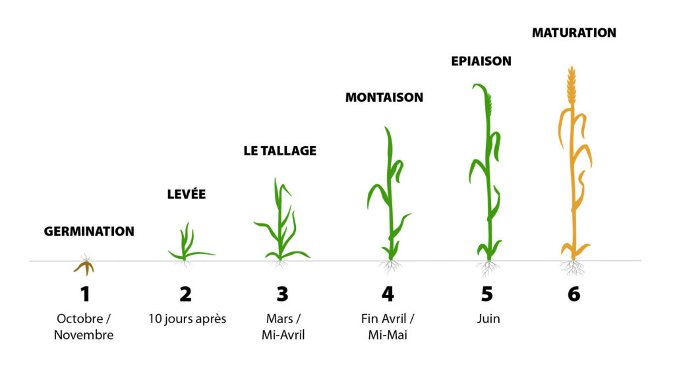
Marc 4 : 26-34
(SEM)
26 Il dit aussi : - Il en est du royaume de Dieu comme d’un homme qui a répandu de la semence dans son champ.
27 A présent, qu’il dorme ou qu’il veille, la nuit comme le jour, le grain germe et la plante grandit sans qu’il s’en préoccupe.
28 D’elle-même, la terre fait pousser le blé : d’abord la tige, puis l’épi vert, et enfin les grains de blé remplissant cet épi.
29 Et lorsque le grain est prêt à être cueilli, l’homme y porte aussitôt la faucille, car la moisson est prête.
Culte du 17 septembre 2023, rue Sonnerat
P DELBECQUE

Slide 3
Marc 4 : 26-34 (SEM)
30 Il continua en disant : - A quoi comparerons-nous le royaume de Dieu ? Par quelle parabole pourrions-nous le présenter ?
31 Il en est de lui comme d’une graine de moutarde : lorsqu’on la sème dans la terre, c’est la plus petite des semences du monde.
32 Mais, une fois semée, elle pousse et devient plus grande que toutes les plantes du potager. Il y monte des branches si grandes que les oiseaux du ciel peuvent nicher à son ombre.
33 Par beaucoup de paraboles de ce genre, il enseignait la Parole de Dieu à ses auditeurs en s’adaptant à ce qu’ils pouvaient comprendre.
34 Il ne leur parlait pas sans se servir de paraboles et, lorsqu’il était seul avec ses disciples, il leur expliquait tout.
Culte du 17 septembre 2023, rue Sonnerat
P DELBECQUE

Slide 4
Marc 4 : 26-34
Préambule
- qu’est qu’une parabole ? - Pourquoi Jésus s’exprime-t-il à l’aide paraboles ?
- Remarques préliminaires sur « le royaume de Dieu ».
2. Deux paraboles parmi d’autres.
3. La parabole de la semence.
4. La parabole de la graine de de moutarde.
5. Conclusion / applications
Culte du 17 septembre 2023, rue Sonnerat
P DELBECQUE

Slide 5
Marc 4 : 26-34
Préambule
- Qu’est qu’une parabole ?
« Une «parabole» est une histoire terrestre avec une signification céleste. C’ est un récit illustré, une histoire réaliste destinée à enseigner une vérité spirituelle »
Culte du 17 septembre 2023, rue Sonnerat
P DELBECQUE

Slide 6
Marc 4 : 26-34
1. Préambule
- Qu’est qu’une parabole ? - Pourquoi Jésus s’exprime-t-il à l’aide de paraboles ?
« Par beaucoup de paraboles de ce genre, il enseignait la Parole de Dieu à ses auditeurs en s’adaptant à ce qu’ils pouvaient comprendre. »
Marc 4: 33 (SEM)
Car le cœur de ce peuple est devenu insensible, ils ont fait la sourde oreille et ils se sont bouché les yeux, de peur que leurs yeux ne voient, et que leurs oreilles n’entendent, de peur que leur cœur ne comprenne et qu’ils aient à se convertir, en sorte que j’aurais pu les guérir, (dit Dieu).
Mat 13 : 15 (BFC)
Culte du 17 septembre 2023, rue Sonnerat
P DELBECQUE

Slide 7
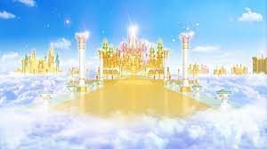
Marc 4 : 26-34
1. Préambule
- Qu’est qu’une parabole ? - Pourquoi Jésus s’exprime-t-il à l’aide de paraboles ?
- À propos du « royaume de Dieu »
Définition : Le royaume de Dieu est la sphère où Dieu règne, où sa volonté est respectée et accomplie.
Il est à la fois passé, présent et à venir.
Culte du 17 septembre 2023, rue Sonnerat
P DELBECQUE

Slide 8
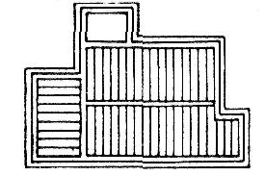
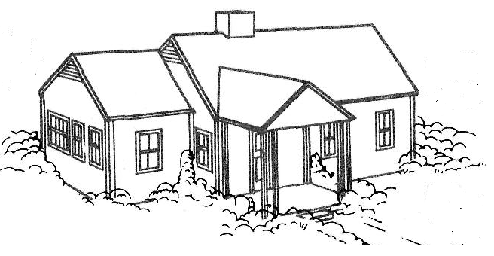
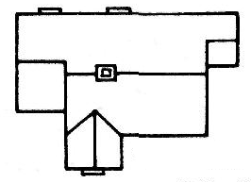
Marc 4 : 26-34
Préambule
- Qu’est qu’une parabole ? - Pourquoi Jésus s’exprime-t-il à l’aide de paraboles ?
- À propos du « royaume de Dieu »
2. Deux paraboles parmi d’autres.
Semeur $→$ terrain
Semence $→$ source de la vie
Graine de moutarde $→$ apparence modeste
Ivraie $→$ opposition
Culte du 17 septembre 2023, rue Sonnerat
P DELBECQUE

Slide 9
Marc 4 : 26-34
Préambule
- Qu’est qu’une parabole ? - Pourquoi Jésus s’exprime-t-il à l’aide de paraboles ?
- À propos du « royaume de Dieu »
2. Deux paraboles parmi d’autres.
3. La parabole de la semence.
26 Il dit aussi : - Il en est du royaume de Dieu comme d’un homme qui a répandu de la semence dans son champ.
27 A présent, qu’il dorme ou qu’il veille, la nuit comme le jour, le grain germe et la plante grandit sans qu’il s’en préoccupe.
28 D’elle-même, la terre fait pousser le blé : d’abord la tige, puis l’épi vert, et enfin les grains de blé remplissant cet épi.
29 Et lorsque le grain est prêt à être cueilli, l’homme y porte aussitôt la faucille, car la moisson est prête.
Culte du 17 septembre 2023, rue Sonnerat
P DELBECQUE

Slide 10
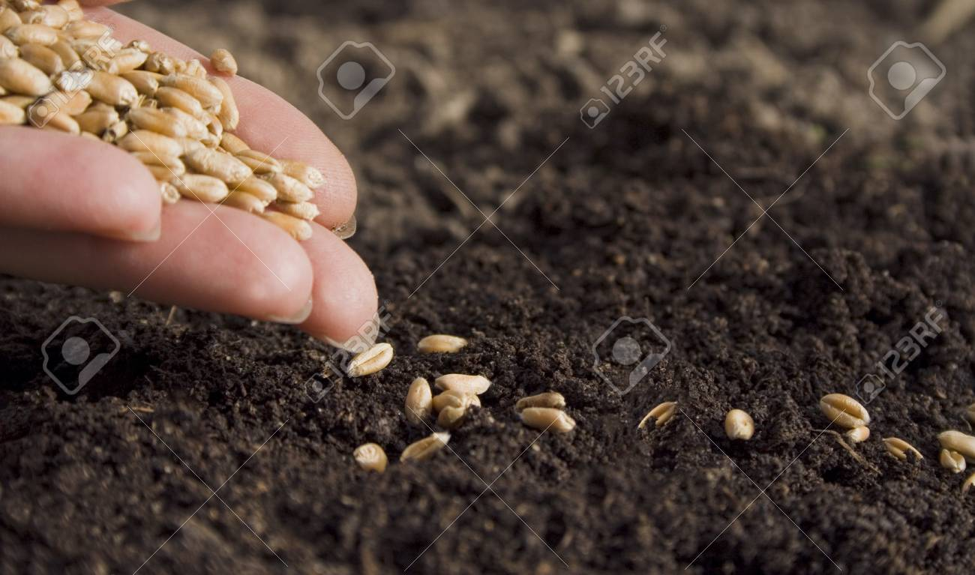
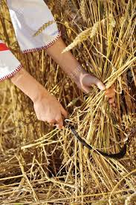
Marc 4 : 26-34
Préambule
- Qu’est qu’une parabole ? - Pourquoi Jésus s’exprime-t-il à l’aide de paraboles ?
- À propos du « royaume de Dieu »
2. Deux paraboles parmi d’autres.
3. La parabole de la semence.
?
… qu’il dorme ou qu’il veille …
Culte du 17 septembre 2023, rue Sonnerat
P DELBECQUE

Slide 11
Marc 4 : 26-34
Préambule
- Qu’est qu’une parabole ? - Pourquoi Jésus s’exprime-t-il à l’aide de paraboles ?
- À propos du « royaume de Dieu »
2. Deux paraboles parmi d’autres.
3. La parabole de la semence.
4. La parabole de la graine de de moutarde.
30 Il continua en disant : - A quoi comparerons-nous le royaume de Dieu ? Par quelle parabole pourrions-nous le présenter ?
31 Il en est de lui comme d’une graine de moutarde : lorsqu’on la sème dans la terre, c’est la plus petite des semences du monde.
32 Mais, une fois semée, elle pousse et devient plus grande que toutes les plantes du potager. Il y monte des branches si grandes que les oiseaux du ciel peuvent nicher à son ombre.
Culte du 17 septembre 2023, rue Sonnerat
P DELBECQUE

Slide 12
Marc 4 : 26-34
Préambule
- Qu’est qu’une parabole ? - Pourquoi Jésus s’exprime-t-il à l’aide de paraboles ?
- À propos du « royaume de Dieu »
2. Deux paraboles parmi d’autres.
3. La parabole de la semence.
4. La parabole de la graine de de moutarde.
5. Conclusion / applications
Il est important de semer.
Seule la parole de Dieu a le pouvoir de convaincre l’homme de son péché et de l’amener à changer.
Dieu fait chaque chose en Son temps.
Ne nous fions pas aux apparences !
Culte du 17 septembre 2023, rue Sonnerat
P DELBECQUE

